Slide 1
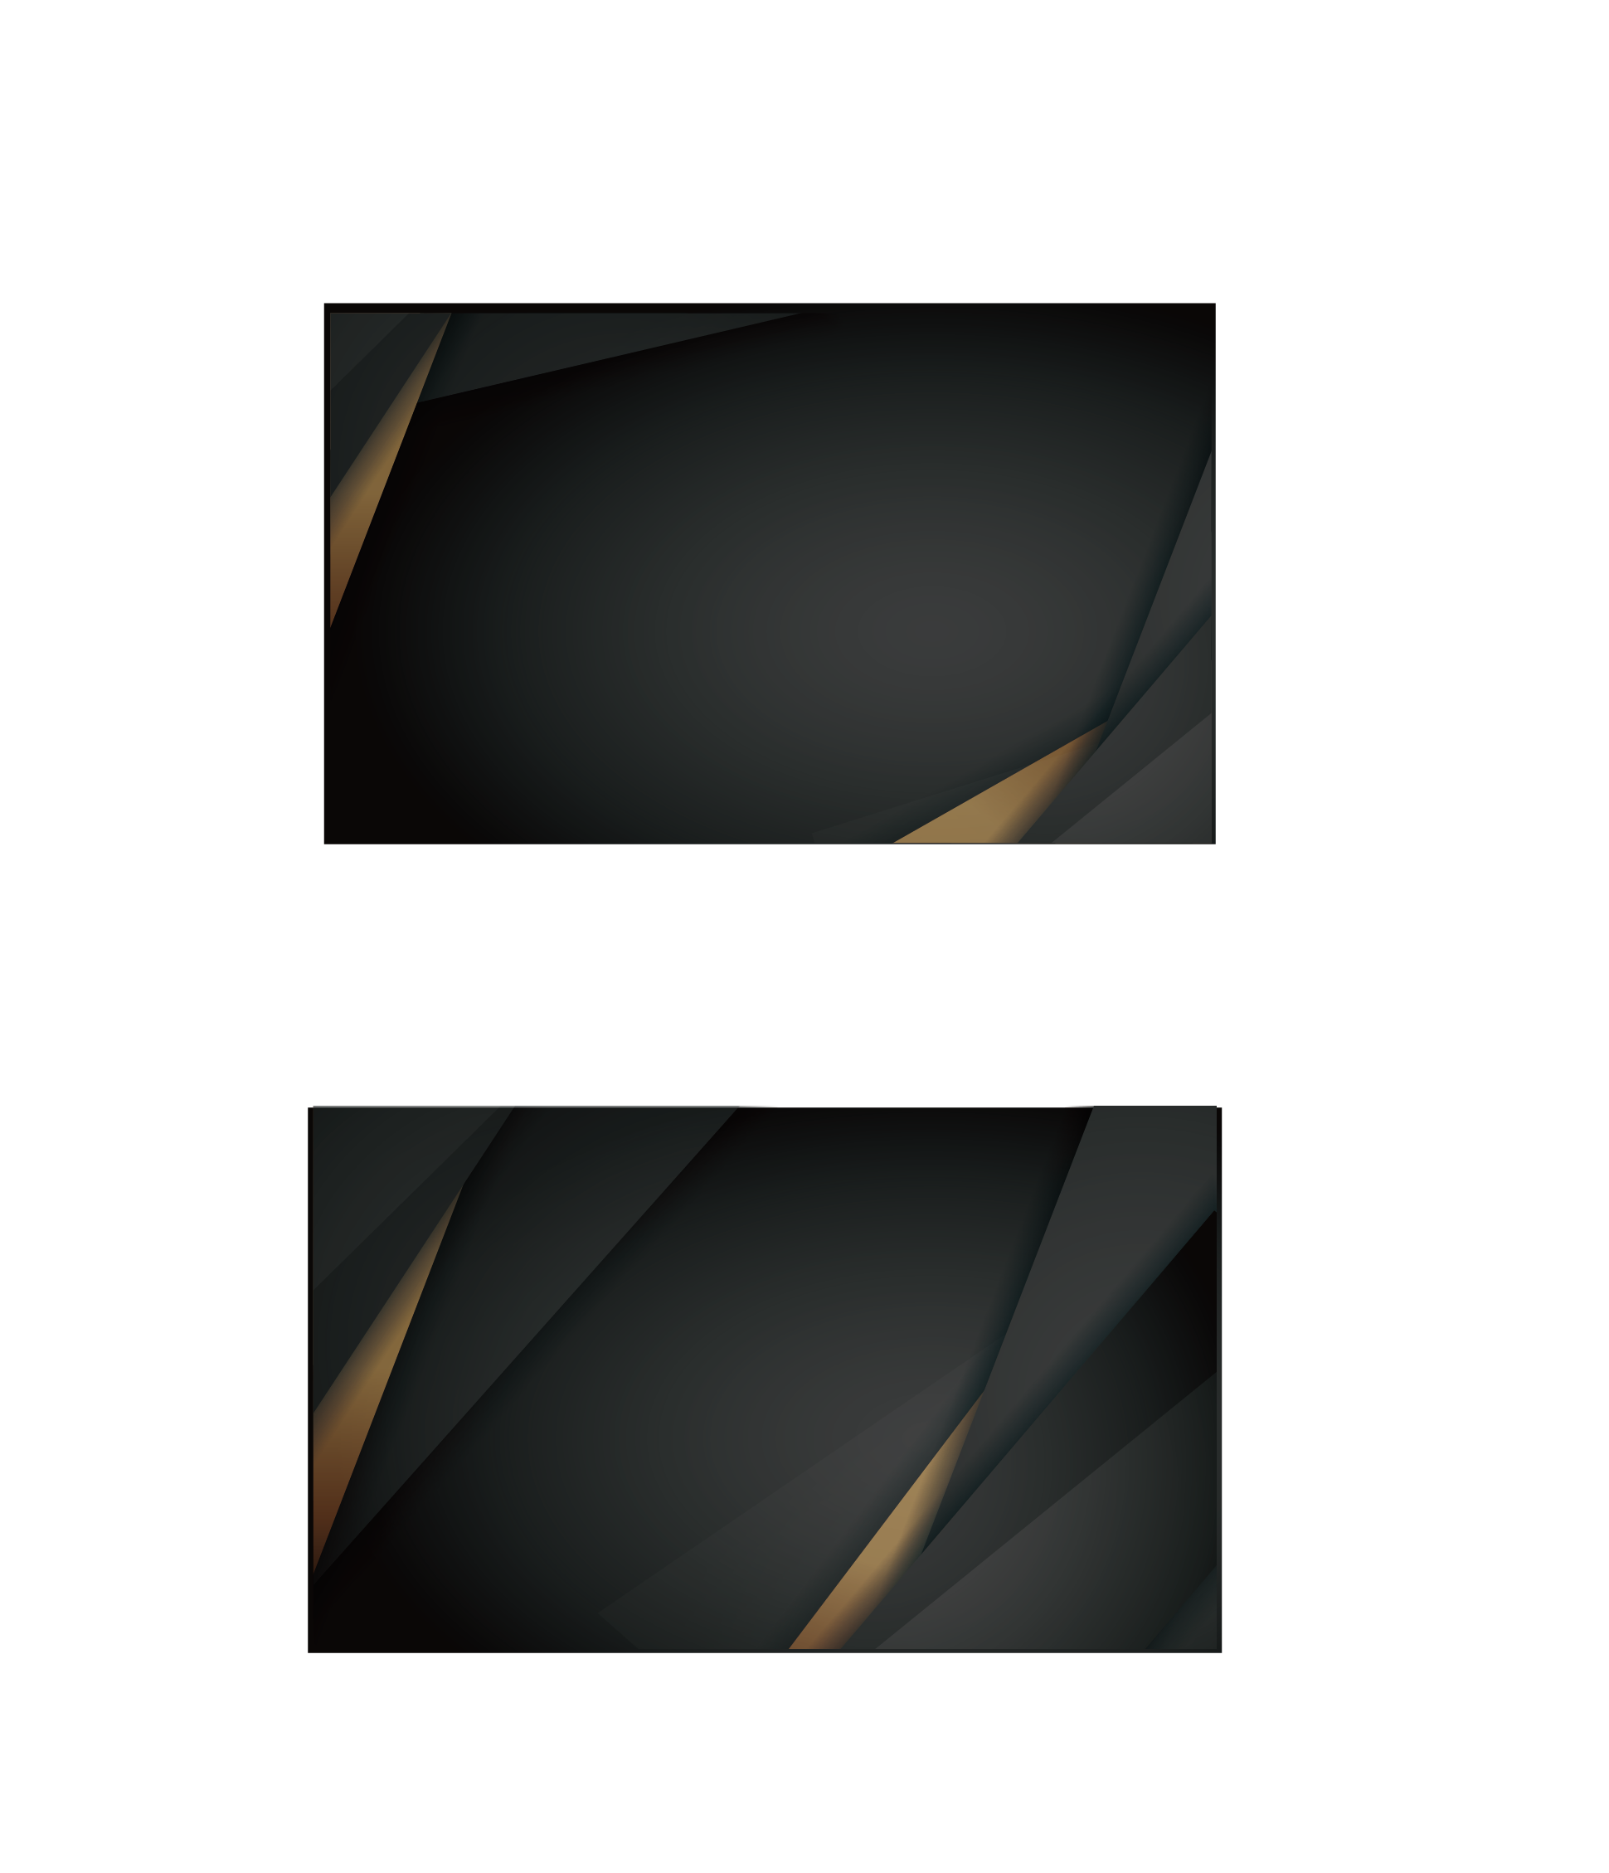
头戴式双相机三维视线估计研究汇报
汇报人 王文晟 汇报时间 2021年12月

Slide 2
01
项目背景
目 录
CONTENTS
02
研究内容
03
项目成果
04
实践意义

Slide 3
01
项目背景

Slide 4
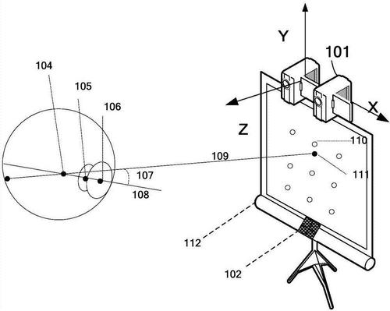
项目背景
近年来， 强大的社会需求产生了各种各样的应用场景。以 AR、VR、MR为代表的计算机系统的拟人化和以笔记本电脑、智能手机、智能手表为代表的计算设备的微型化、随身化、嵌入化，成为了计算机交互发展的两个重要向。
视线追踪技术作为一种新型的人机交互技术，应用广泛，前景广阔。如何优化视线追踪算法是提高视线追踪精度的核心问题。在视线追踪多相机多光源系统中，传统的三维视线估计方法通常遵循一个原理，即瞳孔中心的成像投影是图像中瞳孔椭圆的中心。但是根据计算机视觉原理，空间圆形目标的中心的像点不是其椭圆像的中心，即空间圆形目标存在成像畸变。因此，传统方法有其固有的缺陷，会导致视线估计的误差，特别是在眼球相对于相机光轴以大角度斜视的情况下。针对传统方法的不足，本项目主要采用最新三维视线估计方法设计完成双相机多光源视线估计系统。

Slide 5
02
研究内容

Slide 6
研究内容
相机标定
系统标定
特征点匹配
光轴重建

Slide 7
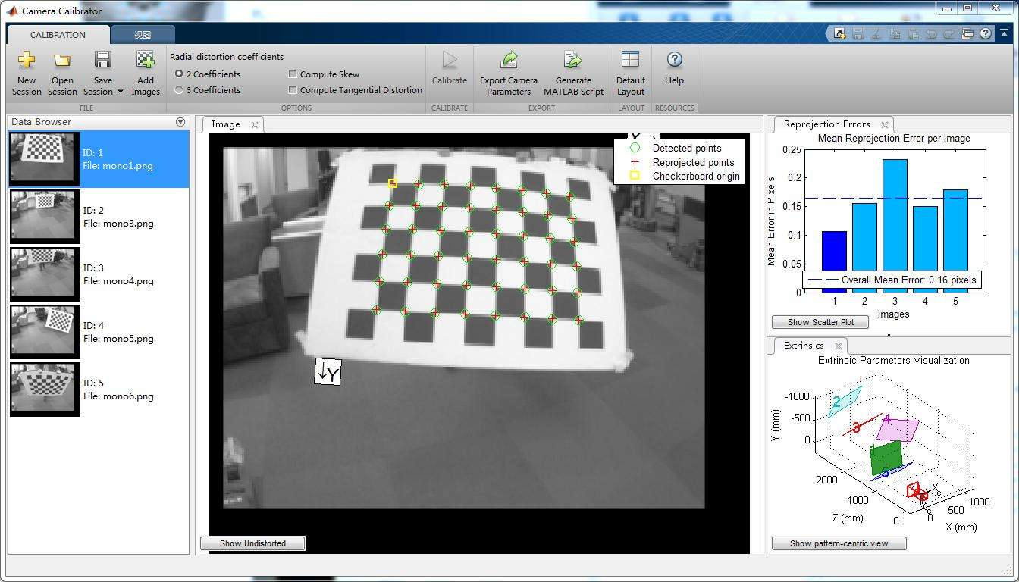
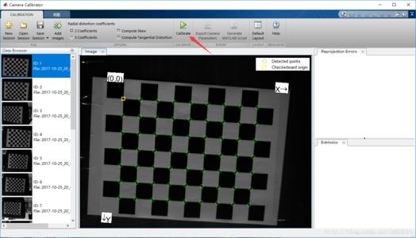
相机标定
相机标定方面，我们比对了很多标定方法，最终采用张正友标定方法对双目相机进行标定，获得双相机的内参矩阵以及相机之间的旋转和平移矩阵。通过相机拍摄棋盘格图片，使用matlab的工具箱实现相机标定，简单便捷，且精度较高。
通过相机标定，我们可以建立起图像坐标系和像素坐标系以及相机坐标系的联系，为下一步的物理坐标的获取奠定基础。

Slide 8
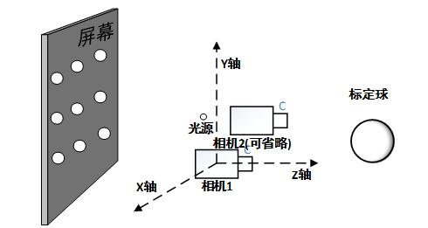
系统标定
在系统标定中，我们需要实现光源和屏幕在系统相机坐标系下的位置标定。在现有研究中，三维眼球视线模型是在光源和屏幕位置已知的情况下建立的，光源用来估计眼球参数中角膜曲率中心和角膜半径，屏幕用来估计视线的落点。在大部分三维视线模型中，只有知道光源和屏幕的精确位置后才可以准确地求解出眼球视线方向和视线落点。
我们使用单相机辅助标定方法借助辅助标定物，对光源和屏幕进行标定。本文借助一个半径已知的标准球对光源和屏幕进行标定。标定系统由系统相机、待标定的光源、标定球组成。

Slide 9
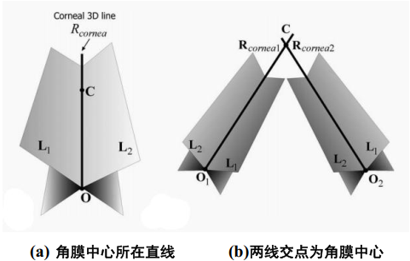
特征点匹配
通过查阅相关资料，我们了解到角膜曲率中心和空间中的瞳孔边缘点的连线，构成一个空间圆锥体 Ω ，而这个圆锥体的中心轴线就是眼球的光轴。本文方法通过两个相机的图像上瞳孔的边缘点，求取圆锥 Ω 上的多个连接角膜曲率中心和瞳孔边缘点的直线，则通过这些直线就能够构造出空间的圆锥体Ω，再求得这个圆锥体Ω的中心轴线，就确定了眼球的光轴CE。在双相机双光源系统中，空间瞳孔的边缘点经过角膜折射后，分别在两个相机中成像，在两个相机的瞳孔图像中，需要确定两个相机中瞳孔边缘上的对应的匹配点，并根据这些成对的匹配点，重建空间圆锥表面上的通过角膜曲率中心的直线，因此，确定两个相机中瞳孔边缘上的对应的匹配点是本文方法的关键。我们采用极平面法确定瞳孔边缘的匹配点。

Slide 10
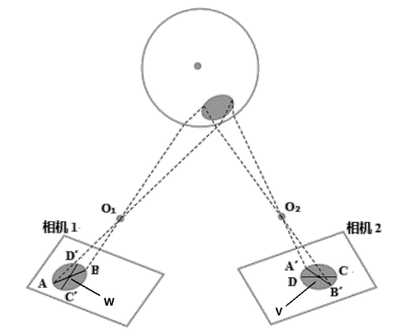
光轴重建
我们使用的是极平面圆锥高线法，通过寻找两个相机中瞳孔边缘上的匹配点，即瞳孔边缘上的空间点分别在两个相机图像上的对应点。这样由瞳孔上的边缘点、角膜曲率中心和相机的光学中心可以构成一个折射平面，在两个相机中得到的两个折射平面的交线，就是瞳孔上的某一空间点与角膜曲率中心的连线。这样根据一个相机中的瞳孔图像的多个边缘点与其在另一个相机中的匹配点，就可以求得多条瞳孔边缘点与角膜曲率中心的连线，这些连线构成了一个空间圆锥，则过角膜曲率中心的圆锥的对称轴即为眼球的光轴。

Slide 11
03
项目成果

Slide 12
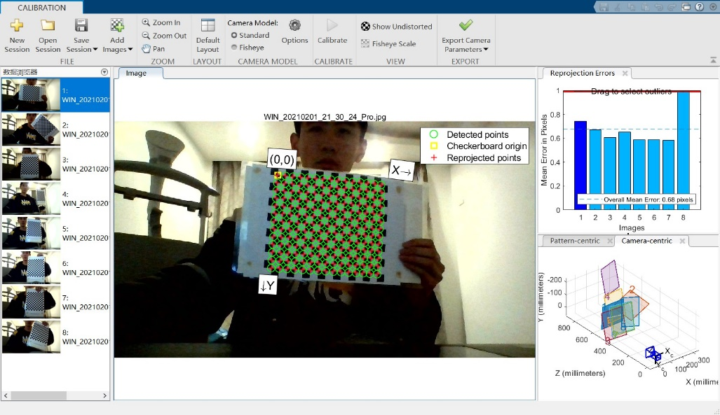
项目成果
张正友标定法
利用张正友标定方法确定了相机内参、外参和畸变参数。该方法具有对设备要求不高、操作简便等特点，比自标定方法精度更高，符合本系统的标定要求。
单目相机标定
使用 Matlab的 toolbox calib相机标定库，运行 calib gui指令，导入采集的靶标图像，检测每张图像中的特征点，从而求出相机的内、外参数和畸变参数。
双目相机标定
双目相机标定前先对两个相机单目进行标定，然后利用OpenCV4提供的函数stereoCalibrate()进行标定，计算两个相机之间的旋转量和平移量。

Slide 13
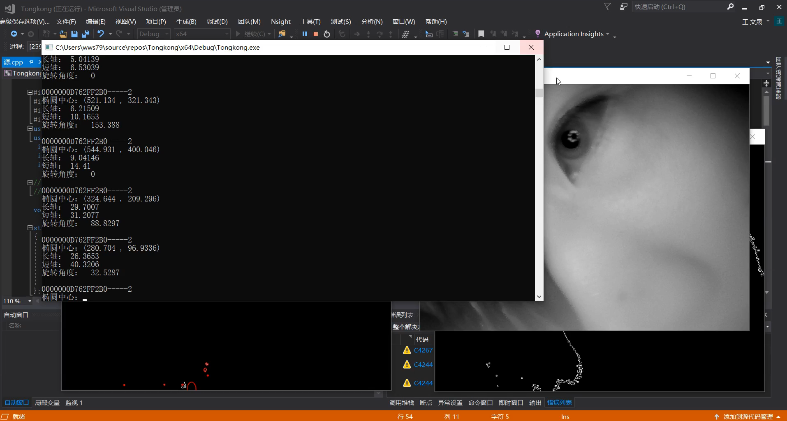
项目成果
视频实时检测
实现对带有人眼视频的动态灰度处理，虹膜、瞳孔边缘的检测，人眼的椭圆拟合
82%

Slide 14
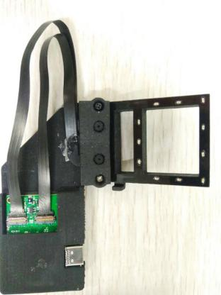
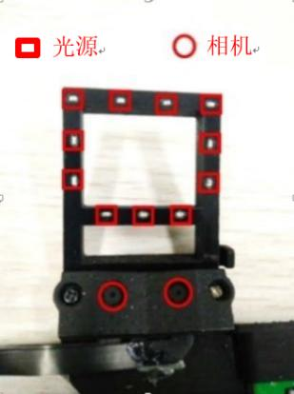
项目成果
头盔式视线跟踪系统的视线检测组件，通过USB接口与计算机连接，如图5-6所示。它是一个双相机多光源系统。系统相机的镜头焦距为2.8mm，相机分辨率640×480pixels，像元大小为3um。预先通过坐标变换矩阵对两个系统相机之间的关系进行了标定。光源为红外LED构成，均匀分布在环形方框上，光源波长为850nm，光源的亮度可调。先前已经进行了系统标定，以便确定两个系统相机的坐标系中的光源和屏幕平面的位置。人眼距离相机、光源的距离约为35mm。

Slide 15
04
实践意义

Slide 16
实践意义
1）通过创新的通过相机中的瞳孔边缘点与角膜曲率中心的连线构成的空间圆锥来定位光轴的方法解决了传统方法中由光轴重建引起的固有误差，提高视线估计精度；
2）为多屏幕情景下的人机交互提供高效且实用的解决方案，并可进一步拓展至真实环境中的注视判断，是AR发展的趋势之一；
3）提高人机交互技术的灵活性、健壮性以及类似于人与人之间交流中的自然性。
4）具有对被试者无干扰，操作简单方便，远控、非接触等优点，相对于以往的接触式 （头戴式）视线追踪系统具有更大的应用潜力。
本系统包括了视觉追踪，计算机视觉等技术，拓展了视线追踪系统的应用场景与应用领域，能够为复杂的人机交互情景和可穿戴式人机交互辅助设备提供可靠的解决方案。

Slide 17
感谢在座各位倾听
THANK YOU FOR WATCHING

